Slide 1
Desmatamento e Queimadas Fiscalização e Ações Mitigadoras
Marcos de Souza Trindade
Coordenador de Proteção Ambiental

Slide 2
Organograma
SEDAM
Sec. Elias Rezende
COPAM
Coordenador Marcos Trindade

Slide 3
Dispositivos Legais
Lei Federal nº 9.065/98 – Lei da Vida/Sanções Penais
Decreto Federal 6.514/08 – Sanções Administrativas – Subseção II - das Infrações Contra a Flora, do Art. 43 ao Art. 60-A.
Lei federal nº 12.651/12 – Código Florestal
Demais legislações ambientais vigentes

Slide 4
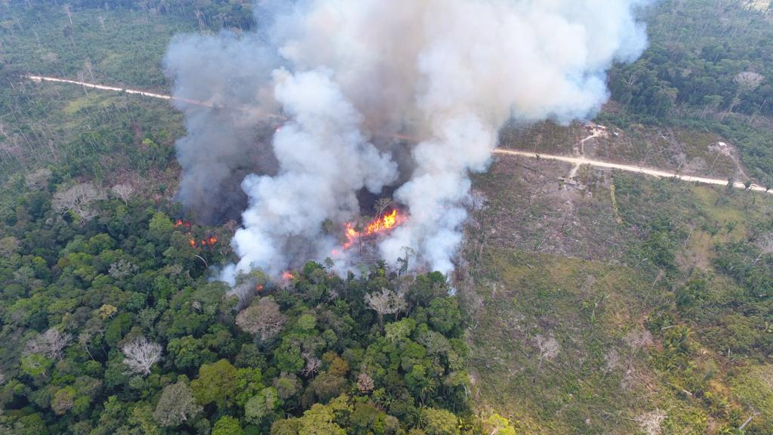
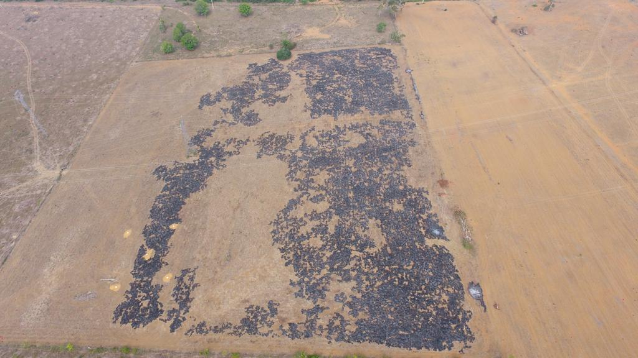
Queimada
Conceito:
Queimada é uma prática primitiva da agricultura, destinado principalmente à limpeza do terreno para o cultivo de plantações ou formação de pastos, com o uso do fogo de forma controlada que, às vezes, pode se descontrolar e causar incêndios em florestas, matas e terrenos grandes.

Slide 5
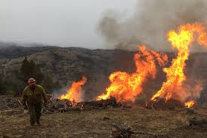
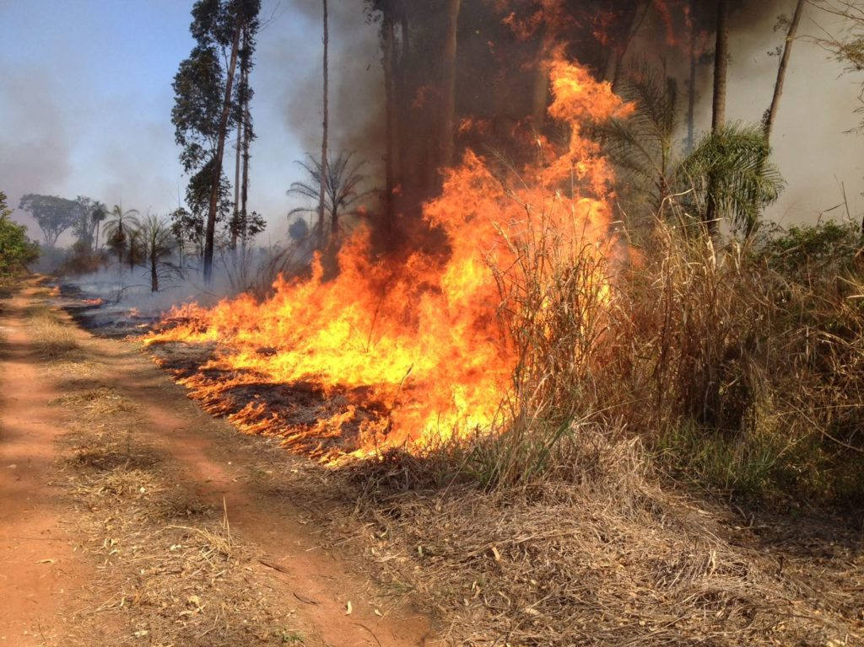
No Brasil há registros de utilização das queimadas desde o período colonial, quando já era usada para retirada da cobertura vegetal original antes do plantio e ou formação de pastagem.
Por ser uma técnica rápida e barata, ainda é muito utilizada no meio rural. Além de custo e rapidez, a queimada é considerada por alguns agricultores como uma ferramenta de fertilização do solo.

Slide 6
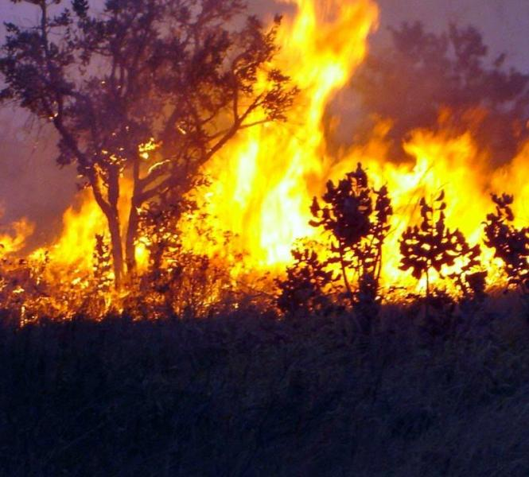
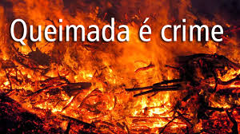
Embora algumas pessoas não levem em consideração os malefícios causados pelas queimadas, eles são evidentes e isso causa um grande impacto negativo para o Meio Ambiente.

Slide 7
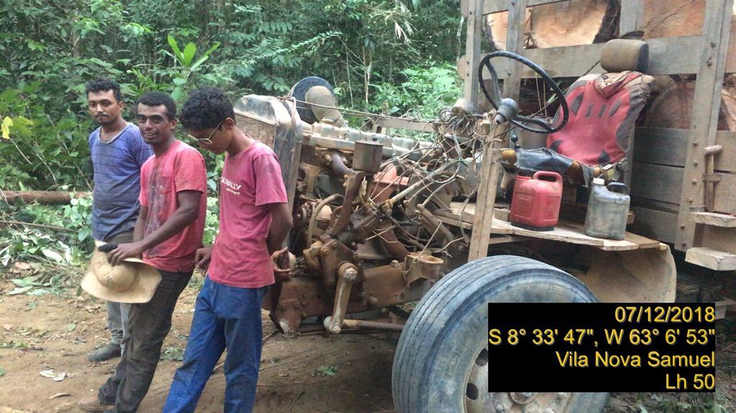
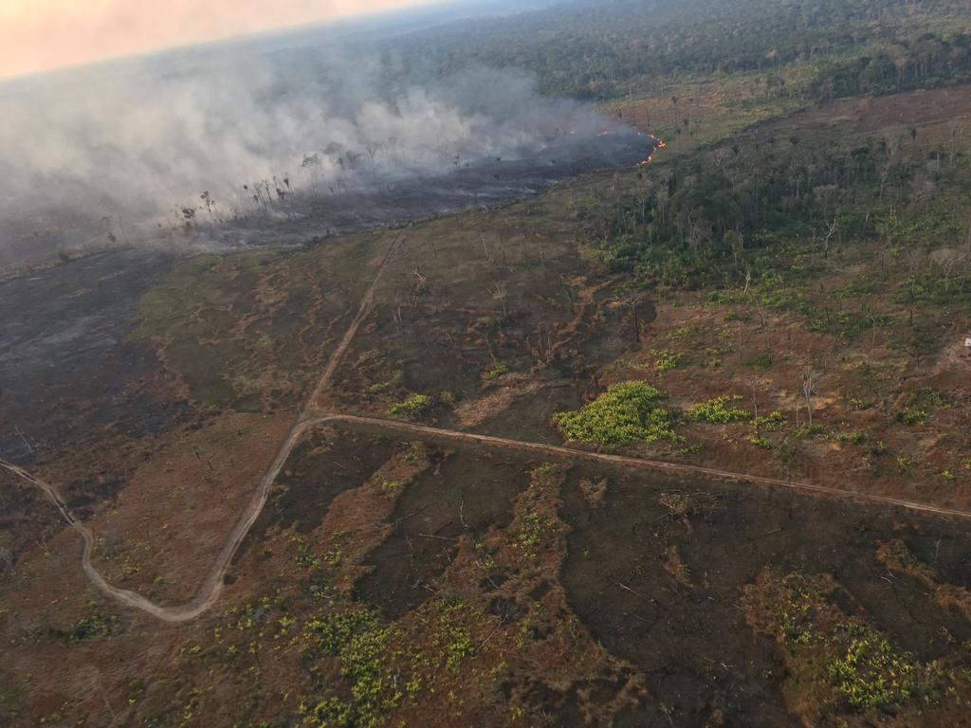
LEGISLAÇÃO AMBIENTAL
Lei de Crimes Ambientais. Sancionada em 1998, essa lei prevê penas severas para danos gerados por incêndios florestais.
Ela estabelece que o ato de provocar uma queimada é passível de pena: reclusão, de dois a quatro anos, e multa.

Slide 8
PORTARIA Nº 229, DE 27 DE JULHO DE 2017
Art. 1º A autorização para o uso de fogo na vegetação será concedida
nas seguintes situações:
I – queima controlada utilizada nos cursos de capacitação promovidos pelas entidades membros do Comitê Interinstitucional de Prevenção e Combate aos Incêndios Florestais em Rondônia;
II – em pequenas propriedades, com a finalidade de limpeza para agricultura familiar, com área não superior a 2 (dois) hectares;
III – em pequenos montes (leiras), contendo restos de vegetação que não servem para o aproveitamento comercial, contendo troncos, raízes ou soqueiras.

Slide 9
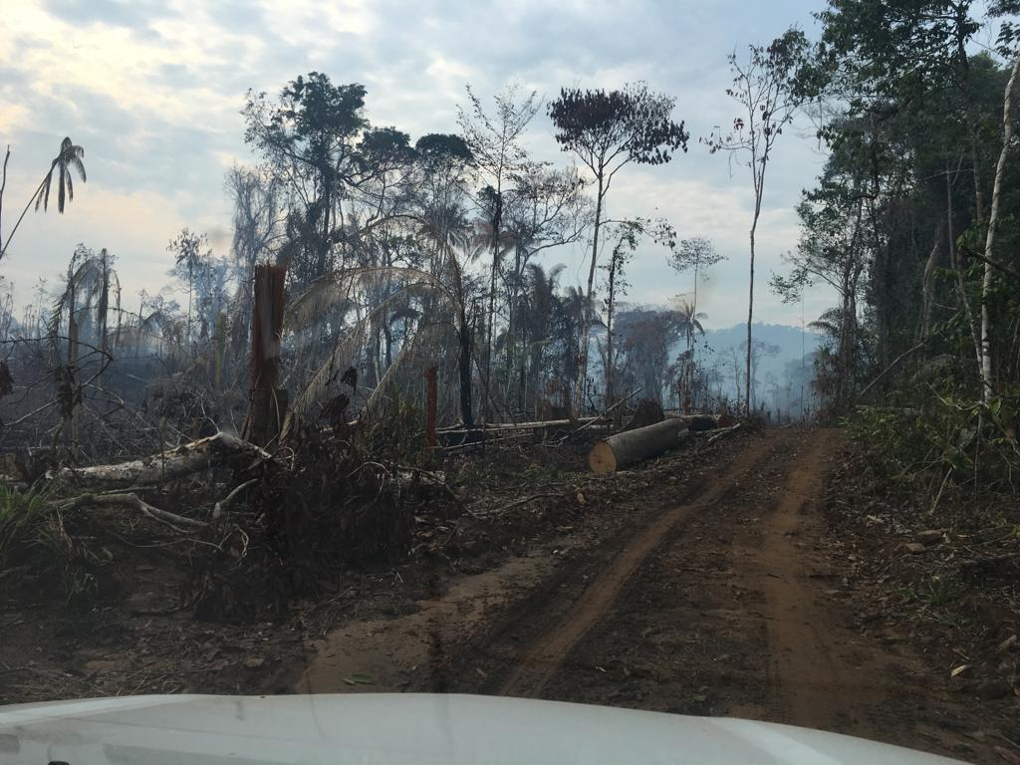
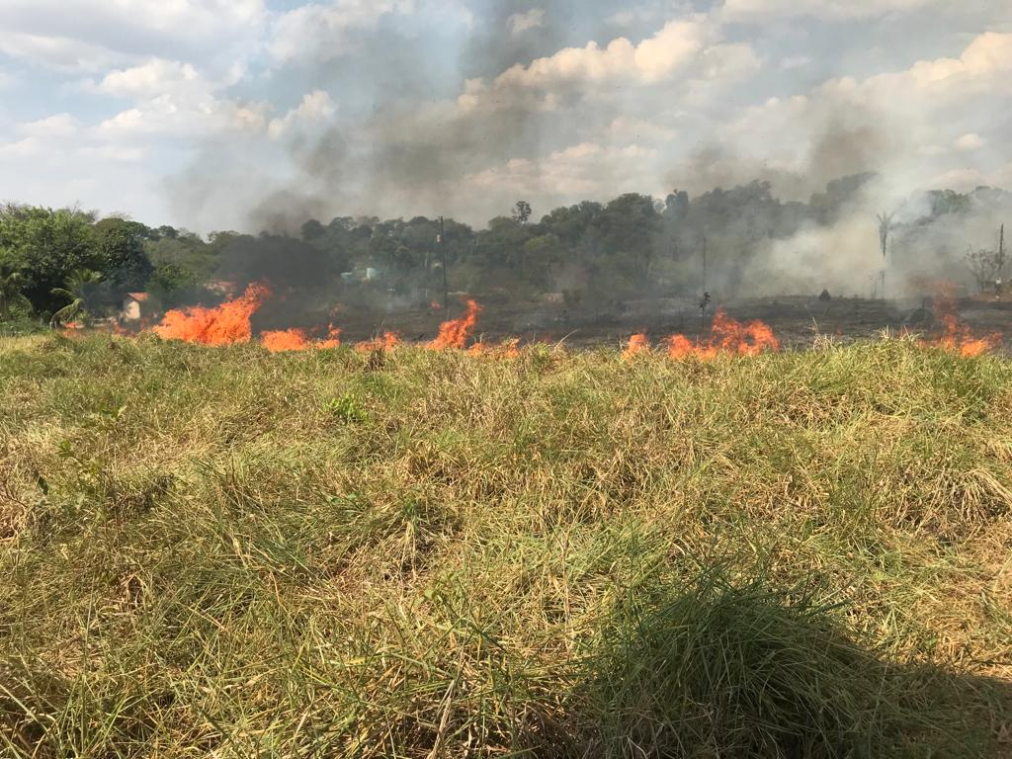
Lei Federal nº 12.651 de 25 de maio de 2012:
Art. 38 - É proibido o uso de fogo na vegetação, as seguintes situações:
I - em locais ou regiões cujas peculiaridades justifiquem o emprego do fogo em práticas agropastoris ou florestais, mediante prévia aprovação do órgão estadual ambiental competente do Sisnama, para cada imóvel rural ou de forma regionalizada, que estabelecerá os critérios de monitoramento e controle, circunscrevendo as áreas e estabelecendo as normas de precaução.

Slide 10
Consequências
Diminuição da biodiversidade;
Emissão de gases poluentes na atmosfera, piorando a qualidade do ar;
Aumento das doenças respiratórias – em razão dos gases e partículas nocivas;
Danos ao patrimônio público e privado - cercas, casas, rede de energia elétrica;
Agravamento do aquecimento global contribuindo para elevação da temperatura;
Diminuição da fertilidade do solo que perde matéria orgânica e umidade;
Intensificação da erosão nas áreas atingidas pelo fogo.
Considerando apenas o aspecto da retirada da vegetação original, as queimadas provocam a alteração o equilíbrio dos ecossistemas das mais distintas paisagens, uma vez que impacta diretamente, na manutenção da fauna, na circulação de águas superficiais e subterrâneas, nas condições de temperatura e umidade, na liberação de vapor de água na atmosfera.

Slide 11
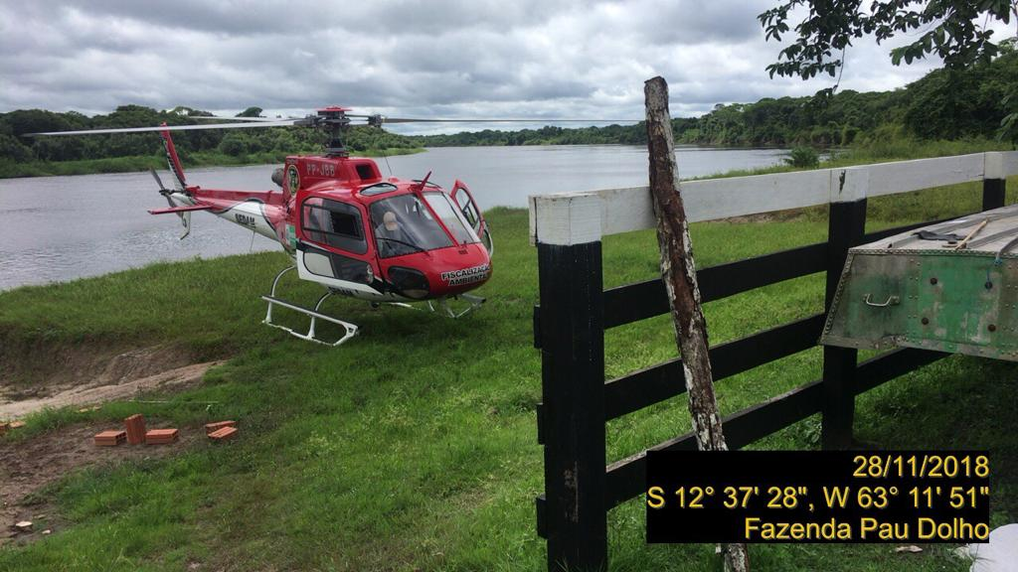
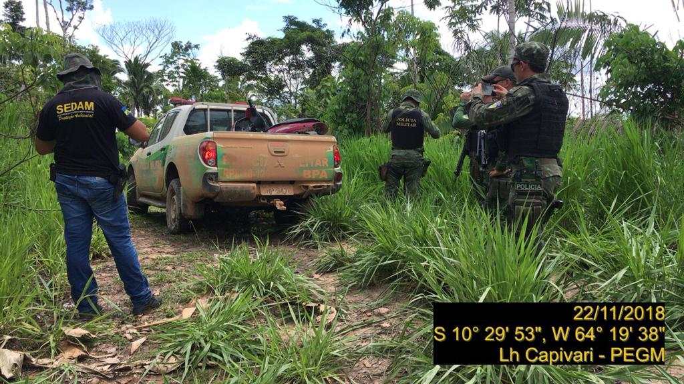
PREVENÇÃO E FORMA DE COMBATE:
Os programas de prevenção dependem do registro dessas informações
sobre freqüência e locais onde os incêndios ocorrem e também de dados como as causas, época e extensão das queimadas.
Formas de combate ao incêndio florestal relacionam-se a utilizar informações estatísticas sobre incêndios anteriores como meio de prevenção a novos incêndios.
Também um trabalho educativo com comunidades locais próximas às áreas florestais para evitar atitudes que levem ao risco de incêndios e também a importância das denúncias às autoridades sobre atividades suspeitas na floresta, atuando assim de forma repressiva.

Slide 12
ESTATÍSTICAS :
Levantamento de Autos de Infração QUEIMADAS 2018 a 2019:
2018 => R$ 1.921.200,00 (um milhão, novecentos e vinte e um mil e duzentos reais)
2019 => R$ 10.101.857,50 (dez milhões, cento e um mil oitocentos e cinquenta e sete reais e cinquenta centavos)

Slide 13
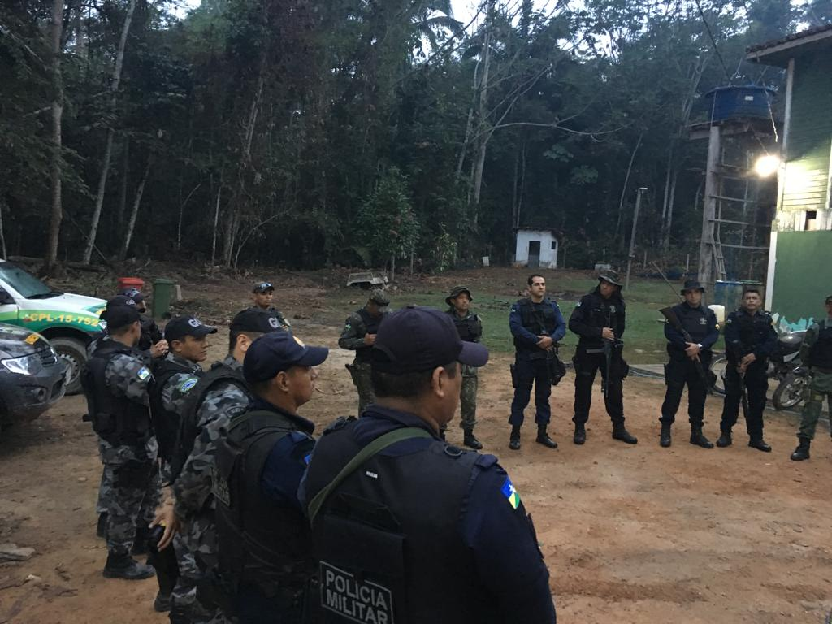
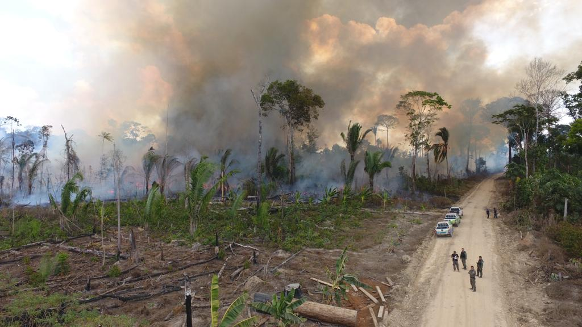
ESTATÍSTICAS :
Levantamento de Autos de Infração do Decreto da Garantia da
Lei da Ordem – GLO em 2019:
Total em autos: R$ 13.568.357,50 (treze milhões, quinhentos e sessenta e oito mil trezentos e cinquenta e sete reais e cinquenta centavos)
Quantidade de hectares autuados:: 4.558,7055 ha

Slide 16
OBRIGADO!
Contatos:
Telefones: (69) 3212-9613 69 9 8482-8708 (COPAM)
E-mail: copam@sedam.ro.gov.br

